Slide 1
《Securify: Practical Security Analysis of Smart Contracts》
11月9日

Slide 2

智能合约自动化审计
特征代码的匹配
基于形态化验证的自动化审计
基于符号执行和符号抽象的自动化审计。

Slide 3
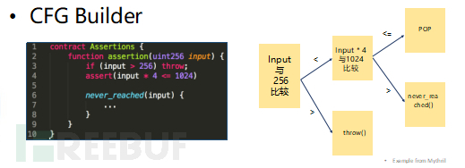
基于符号执行和符号抽象的一些自动化审计
我们就确认应该是一个EVM OPCODE，通过一些源码，编译，可以形成一个OPCODE，然后输入到我们自动化分析引擎。
在这种基于符号执行和符号抽象化的自动化审计框架里面，其实它有些共有的特性，就是它在OPCODE或者在输到这个引擎之后，都会转化成一个Control flow graph，即控制流程图

Slide 4
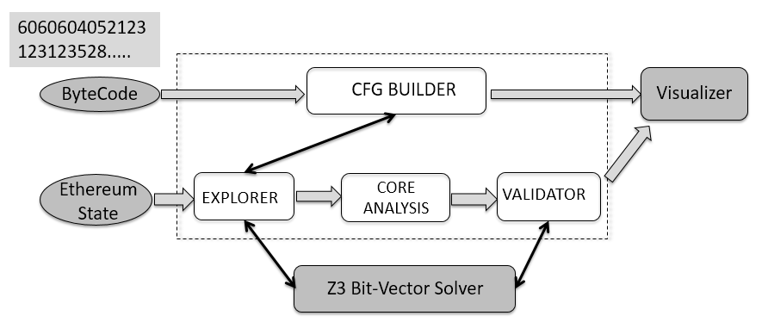
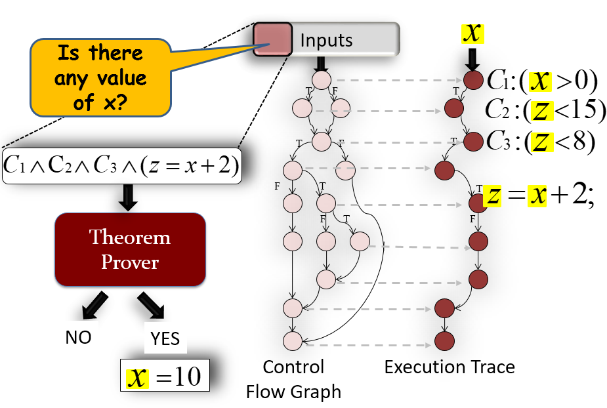
基于符号执行的自动审计

Slide 5
Securify 符号抽象分析
Securify他们就提供了另外一种方法，它们认为现在合约代码其实是特别容易解耦合的，不像我们传统的代码一样，它的耦合性特别高，但像合约代码里面，就有transfer等等一些比较固定解耦合的一些结构和模块，我们并不是需要对整个合约的逻辑进行的校验，可能我们就是对合约解耦合的各个模块进行校验分析，因此可以提高它的自动化程度。

Slide 6
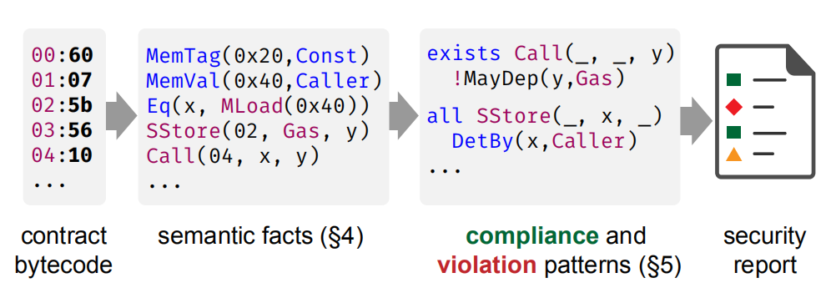
Securify 符号抽象分析
适用于以太坊智能合约的轻量级，可扩展的安全验证器。
关键技术思想是定义镜像给定安全属性的两种模式：
（i）Compliance Patterns
（ii）Violation Patterns
为了检查这些模式，Securify 先符号
化地生成控制流图，并将其转变为
分层数据记录（stratified Datalog）
并利用现成stratified Datalog slover
有效地（通常在几秒钟内）分析代码。
图1：Securify方法基于语义程序事实的自动推断
然后检查这些事实的合规性和违规安全模式
为了确保可扩展性，所有模式都以指定的域特定语言（DSL）表示

Slide 7
Securify 符号抽象分析
在图1中，我们说明了Securify的分析流程。 从合约的字节码（或源代码，可编译为字节码）开始，Securify通过分析合约的依赖图来推导出语义事实，并使用这些事实来检查一组合规性和违规模式。 根据这些检查的结果，Securify将所有合同行为分为 违规（◆） 警告（▲） 合规（■） 如图2中抽象所示。这里，大框描绘了所有合同行为，分为安全（满足属性）和不安全（违反它）。 Securify报告违规（◆）与违规模式匹配的所有行为，以及警告（▲）合规模式无法比拟的所有剩余行为。

Slide 8
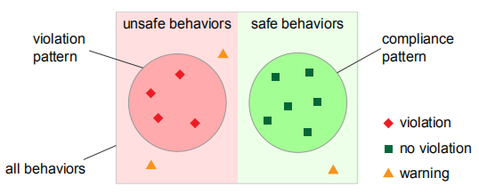
Securify 符号抽象分析
与智能合约的现有符号分析器相比，Securify减少了以两种方式检查报告所需的工作量。首先，现有的分析仪不会报告明确的违规行为（它们会混淆◆和▲），因此要求用户手动将所有报告的漏洞分类为真阳性（在红色框中找到）或误报（在绿色框中找到）。相反，Securify会自动对保证违规的行为进行分类（标◆有）。
因此，用户仅需要手动将警告（▲）分类为真或假阳性。 正如我们在评估中所表明的那样，使用违规和合规模式的方法将用户手动检查的警告减少了65.9％，某些特性甚至高达99.4％。其次，现有分析仪无法报告不安全行为（有时高达72.9％），这意味着用户可能必须手动检查分析仪未覆盖的部分代码。

Slide 9
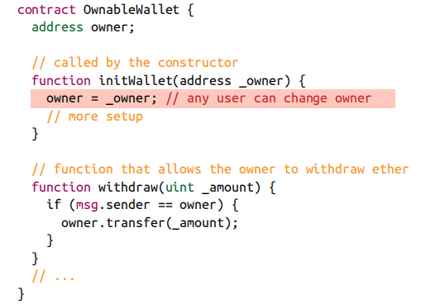
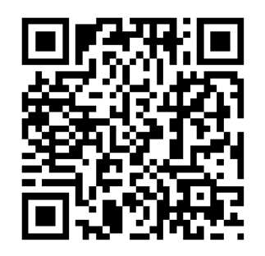
2 案例
在本节中，我们通过两个2017年影响价值过亿美元的现实安全问题来解决我们解决的问题。我们描述了潜在的安全属性以及证明合同是否满足/违反的相关挑战
图3：一个易受攻击的钱包，允许任何用户撤回存储在其中的所有ether。

Slide 10
发现
为了发现这个安全问题，Securify提供了一个违规模式，该模式将匹配 在图3中以红色突出显示的赋值owner= _owner的执行不依赖于调用者指令返回的值（返回交易发件人的地址）的情况。为了检查这种模式，Securify通过分析合同的依赖关系图来推断数据和控制流的依赖关系。 在这里，Securify推断赋值owner= _owner不依赖于调用者指令，这意味着任何用户都可以访问该指派。
在第3节中，我们提供了有关此违规模式的更多详细信息，以及有关Securify如何使用它来检测漏洞的更多详细信息。
图3：一个易受攻击的钱包，允许任何用户撤回存储在其中的所有ether。

Slide 11
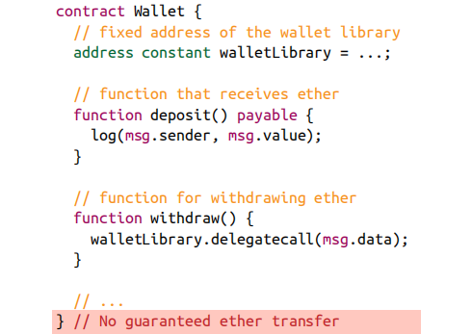
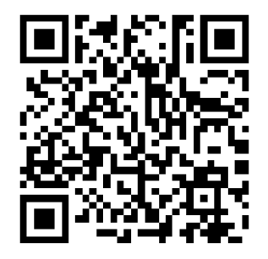
2.2 Parity
可以使用指定的kill指令从区块链中删除以太坊契约。 如果攻击者可以从区块链中删除钱包库，则无法从钱包中提取钱包中的资金。 这是因为钱包依赖库智能合约撤销Ether。 2017年11月，一个流行的钱包库从区块链中删除，有效冻结了价值约2.8亿美元的ETH
图4：将功能委托给库合同walletLibrary的钱包

Slide 12
发现
为了发现此漏洞，Securify会以Violation Pattern 去匹配两个要素。
首先，为证明用户可以存入Ether，Securify会检查是否存在执行不依赖于Ether传输的零停止指令。 假设某些交易可以达到停止指令，这意味在钱包中有余额的用户可以执行stop命令，从而交易的ETH存入合约。
其次，Securify检查对于所有call function，从合同中提取的Eth可以为零。
这两个事实的结合意味着Ether可以被锁定在合同中
图4：将功能委托给库合同walletLibrary的钱包

Slide 13
在上一节中，我们说明了虽然智能合约中的安全问题很复杂，但通常可以使用从代码中推断出的语义事实来捕获它们。 在本节中，我们描述了Securify系统，该系统以此思想为基础，用于证明和反驳智能合约的安全属性。 我们在此部分中提供了Securify如何检测钱包合同中对owner字段的无限制写入的示例（图3）。 图5总结了主要步骤

